Slide 1
Πανεπιστήμιο Θεσσαλίας Τμήμα Επιστήμης Τροφίμων & Διατροφής
Βιοχημεία Τροφίμων
4^{η} Ενότητα
Δρ. Χατζημητάκος Θεόδωρος,
M.Sc., M.Ed., Ph.D

Slide 2
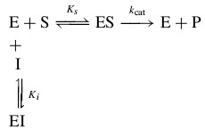

Slide 3
Αντιστρεπτή ανταγωνιστική αναστολή (competitive inhibition)

Slide 4
Κατ’ αναλογία με τον τρόπο δραστικότητας ενός υποστρώματος, ένας αναστολέας (Ι) μπορεί να σχηματίσει ένα σύμπλοκο με ένα ένζυμο (Ε). Η σταθερά ισορροπίας Κ_{Ι} (k_{off} /k_{on}) είναι η σταθερά αστάθειας για τη διάσπαση του συμπλόκου Ε.Ι. Ένας αναστολέας είναι ισχυρότερος, όσο μικρότερη είναι η τιμή του Κ_{Ι}. Γενικά μια τέτοια ισορροπία είναι πολύ γρήγορη, αλλά υπάρχουν και περιπτώσεις που μπορεί να είναι αργή.
.
Σχήμα 4.2
Κινητικό σχήμα για τη συναγωνιστική αναστολή

Slide 5
Η κινητική της ανταγωνιστικής αναστολής μπορεί να περιγραφεί χρησιμοποιώντας την εξίσωση Michaelis-Menten.
Παρουσία ενός ανταγωνιστικού αναστολέα, η Km αυξάνεται, ενώ η μέγιστη ταχύτητα Vmax παραμένει σταθερή. Αυτό συμβαίνει επειδή ο αναστολέας ανταγωνίζεται το υπόστρωμα για δέσμευση στην ενεργή θέση του ενζύμου, αυξάνοντας αποτελεσματικά τη συγκέντρωση του υποστρώματος που απαιτείται για την επίτευξη του μισού της μέγιστης ταχύτητας Vmax/2. Ως αποτέλεσμα, η φαινομενική συγγένεια του ενζύμου για το υπόστρωμα μειώνεται, αντανακλούμενη από την αύξηση στο Km.
Μαθηματικά, η επίδραση της ανταγωνιστικής αναστολής στις παραμέτρους Michaelis-Menten μπορεί να εκφραστεί χρησιμοποιώντας τις ακόλουθες εξισώσεις:
Vmax_{app} = Vmax
Km_{app} = Km (1 + [I]/Ki]
Οπου
Vmax_{app} είναι η φαινομενική μέγιστη ταχύτητα παρουσία του αναστολέα.
Km_{app} είναι η φαινομενική σταθερά Michaelis παρουσία του αναστολέα.
Km είναι η σταθερά Michaelis απουσία του αναστολέα.
[I] είναι η συγκέντρωση του αναστολέα.
Ki είναι η σταθερά αναστολής, γνωστή και ως σταθερά διάστασης του αναστολέα.
Η σταθερά αναστολής Ki ποσοτικοποιεί τη συγγένεια του αναστολέα για την ενεργή θέση του ενζύμου. Αντιπροσωπεύει τη συγκέντρωση του αναστολέα που απαιτείται για να καταλάβει το 50% των ενεργών θέσεων του ενζύμου σε κατάσταση ισορροπίας. Μια χαμηλότερη τιμή Ki υποδηλώνει υψηλότερη συγγένεια του αναστολέα για το ένζυμο, με αποτέλεσμα πιο ισχυρή αναστολή.

Slide 6
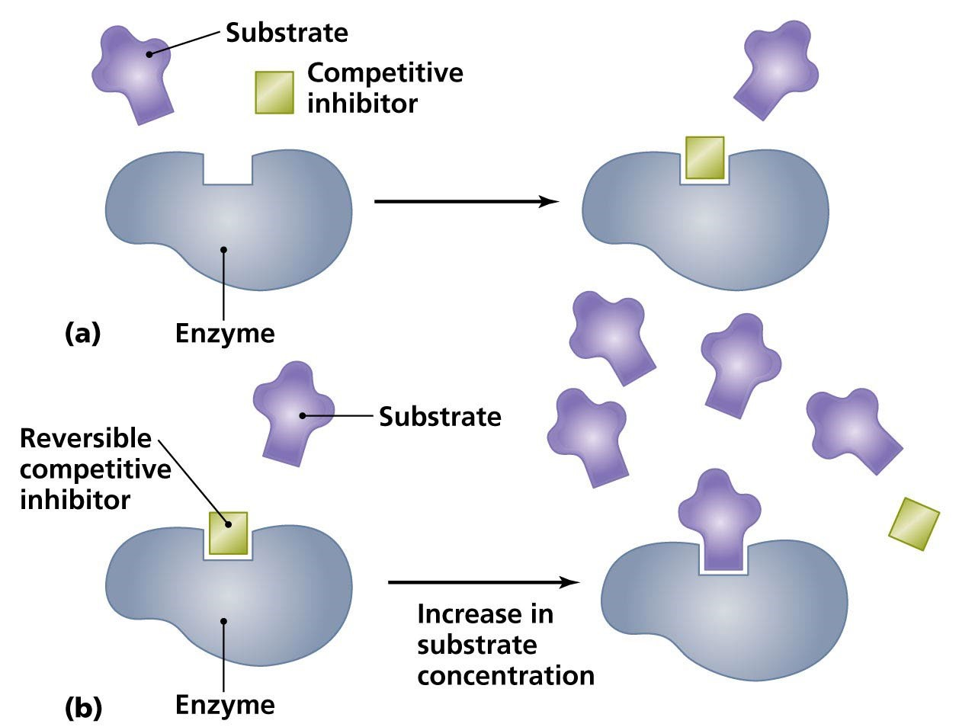

Slide 7
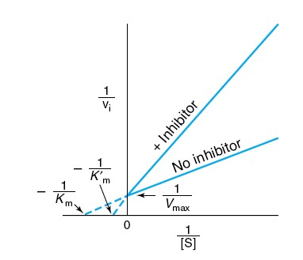

Slide 8
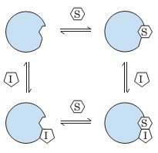
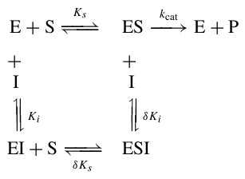
Γραμμική μικτή αναστολή (linear mixed inhibition)
Σ’ αυτόν τον τύπο αναστολής, μια ένωση μπορεί ν’ αλληλεπιδρά με αμφότερα το ελεύθερο ένζυμο και το σύμπλοκο ES, σε μια περιοχή διαφορετική του ενεργού κέντρου:

Slide 9
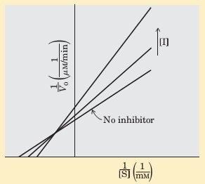

Slide 10
Μη ανταγωνιστικοί αναστολείς (non-competitive inhibitors)
Μη ανταγωνιστικοί αναστολείς είναι οι αναστολείς που μπορεί να προσδεθούν σε ένα ένζυμο και σε άλλη θέση εκτός από το ενεργό κέντρο του, σε μια αλλοστερική θέση. Σε τέτοια περίπτωση δεν επηρεάζεται άμεσα η πρόσδεση του υποστρώματος στο ενεργό κέντρο. Θεωρείται ότι προκαλούνται διαμορφωτικές αλλαγές στο ένζυμο μετά την πρόσδεση του αναστολέα, οι οποίες έχουν ως αποτέλεσμα να εμποδίζουν την κατάλληλη πρόσδεση του υποστρώματος στο ενεργό κέντρο.

Slide 11
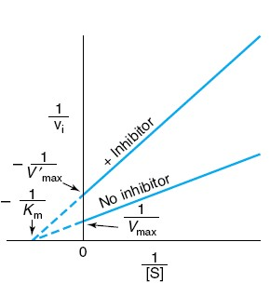

Slide 12
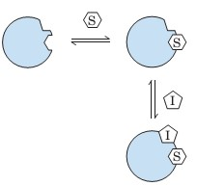
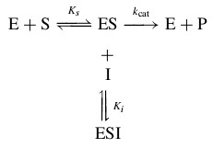
Συναγωνιστικοί αναστολείς (uncompetitive inhibitors)
Οι συναγωνιστικοί αναστολείς θεωρείται ότι σχηματίζουν σύμπλοκο με το σύμπλοκο ενζύμου υποστρώματος σε περιοχη διαφορετική του ενεργού κέντρου, εμποδίζοντας έτσι τη μετατροπή του υποστρώματος προς προϊόντα.

Slide 13
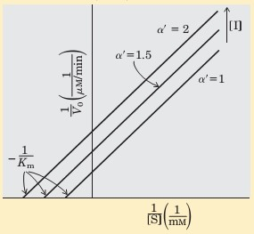

Slide 14
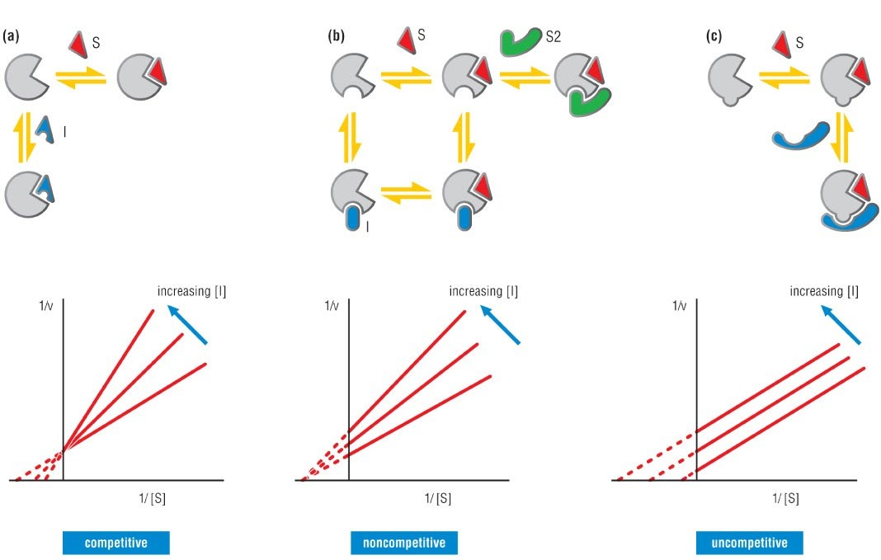

Slide 15
Μη αντιστρεπτή αναστολή
Οι μη-αντιστρεπτοί αναστολείς ενώνονται ομοιοπολικά ή καταστρέφουν μια λειτουργική ομάδα πάνω στο ένζυμο που είναι απαραίτητη για την ενεργότητα του ένζύμου, ή δημιουργούν μια εξαιρετικά σταθερή σύνδεση. Ο σχηματισμός ενός ομοιοπολικού δεσμού μεταξύ ενός μη-αντιστρεπτού αναστολέα και ενός ενζύμου είναι κοινός.
Μια ειδική τάξη μη-αντιστρεπτών αναστολέων είναι οι αυτοκτονικοί απενεργοποιητές (suicide inactivators). Αυτές οι ουσίες είναι σχετικά αδρανείς μέχρι να συνδεθούν στο ενεργό κέντρο ενός ενζύμου. Ένας αυτοκτονικός απενεργοποιητής υπόκειται στις πρώτες μεταβολές μιας κανονικής ενζυμικής αντίδρασης, αλλά αντί να μετατραπεί σε προϊόν μετατρέπεται σε μια πολύ δραστική ένωση, η οποία συνδυάζεται μη-αντιστρεπτά με το ένζυμο.
Αυτές οι ουσίες ονομάζονται επίσης και απενεργοποιητές βάσει μηχανισμού γιατί εκμεταλλεύονται τον κανονικό μηχανισμό της ενζυμικής αντίδρασης για ν’ απενεργοποιήσουν το ένζυμο.

Slide 16
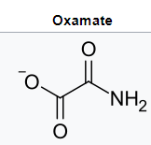
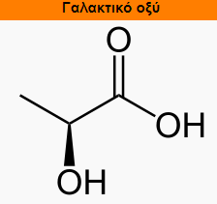
Χρήσεις ανταγωνιστικών αναστολέων στα τρόφιμα
Η ανταγωνιστική αναστολή παίζει σημαντικό ρόλο σε διάφορες πτυχές της τεχνολογίας τροφίμων, ιδιαίτερα στη συντήρηση των τροφίμων, στη βελτίωση της γεύσης και στην ασφάλεια των τροφίμων.
1. Αναστολή ενζύμων για πρόληψη της αλλοίωσης των τροφίμων: Τα ένζυμα που υπάρχουν φυσικά στα τρόφιμα μπορούν να οδηγήσουν σε αλλοίωση καταλύοντας αντιδράσεις όπως η οξείδωση και το ενζυμικό μαύρισμα. Μπορούν να χρησιμοποιηθούν ανταγωνιστικοί αναστολείς για την επιβράδυνση ή την πρόληψη αυτών των αντιδράσεων. Για παράδειγμα, το ασκορβικό οξύ (βιταμίνη C), ανάλογα με τη συγκέντρωση, μπορεί να δράσει ως ανταγωνιστικός αναστολέας (<1.5% w/v) της πολυφαίνυλο οξειδάσης, του ενζύμου που είναι υπεύθυνο για το ενζυμικό μαύρισμα των φρούτων και των λαχανικών. Με τον ανταγωνισμό με το υπόστρωμα (πολυφαινόλες), το ασκορβικό οξύ αναστέλλει την ενζυμική αμαύρωση, διατηρώντας έτσι το χρώμα και τη φρεσκάδα του φαγητού.
2. Έλεγχος Μικροβιακής Ανάπτυξης: Μπορεί να εφαρμοστεί ανταγωνιστική αναστολή για τον έλεγχο της μικροβιακής ανάπτυξης στα τρόφιμα. Ορισμένες ενώσεις που βρίσκονται στα τρόφιμα μπορούν να αναστείλουν την ανάπτυξη μικροοργανισμών που προκαλούν αλλοίωση ή παθογόνων ανταγωνιζόμενοι τα απαραίτητα θρεπτικά συστατικά που απαιτούνται για την ανάπτυξη τους. Για παράδειγμα, Η γαλακτική αφυδρογονάση, ή γαλακτική δεϋδρογενάση είναι κυτταροπλασματικό ένζυμο που καταλύει την αντιστρεπτή μετατροπή του γαλακτικού οξέος σε πυροσταφυλικό οξύ, εντός του κύκλου της γλυκόλυσης. Τα οξαμικά ιόντα δρουν ανταγωνιστικά, μειώνοντας την αποτελεσματικότητα του ενζύμου, συνεπώς, μειώνουν τηνπαραγωγή ενέργειας και της ανάπτυξη των βακτηρίων

Slide 17
3. Η βελτίωση της γεύσης στα τρόφιμα περιλαμβάνει τη ρύθμιση της γεύσης και του αρώματος για τη δημιουργία μιας πιο επιθυμητής αίσθησης για τους καταναλωτές. Η ανταγωνιστική αναστολή μπορεί να χρησιμοποιηθεί για την ενίσχυση της γεύσης με τον επιλεκτικό έλεγχο της ενζυμικής δραστηριότητας και τη ρύθμιση του σχηματισμού των γευστικών ενώσεων.
Αναστολή πρωτεάσης στην ωρίμανση του τυριού:
Οι πρωτεάσες είναι ένζυμα υπεύθυνα για τη διάσπαση των πρωτεϊνών σε πεπτίδια και αμινοξέα κατά την ωρίμανση του τυριού. Αυτά τα πεπτίδια και τα αμινοξέα συμβάλλουν στην ανάπτυξη πολύπλοκων γεύσεων και υφών στο τυρί. Διάφορες ενώσεις μπορούν να αναστείλουν ανταγωνιστικά τη δραστικότητα της πρωτεάσης, ρυθμίζοντας έτσι τη διαδικασία πρωτεόλυσης κατά την ωρίμανση του τυριού. Η χρήση πεπτιδίων που προέρχονται από καζεΐνη ως ανταγωνιστικοί αναστολείς πρωτεασών είναι ένα τυπικό παράδειγμα ανταγωνιστικής αναστολής. Αυτά τα πεπτίδια, που παράγονται από την υδρόλυση καζεΐνης κατά την παραγωγή τυριού, μπορούν να ανταγωνιστούν πρωτεΐνες για δέσμευση σε ενεργές θέσεις πρωτεάσης, επιβραδύνοντας την πρωτεόλυση και επηρεάζοντας την απελευθέρωση συγκεκριμένων πεπτιδίων που επηρεάζουν τη γεύση.
Αναστολή α-αμυλάσης στην παρασκευή μπύρας:
Η α-αμυλάση είναι ένα ένζυμο που καταλύει την υδρόλυση του αμύλου σε ζυμώσιμα σάκχαρα όπως η μαλτόζη και η γλυκόζη κατά την παρασκευή μπύρας. Αυτά τα σάκχαρα χρησιμεύουν ως υποστρώματα για τη ζύμωση, οδηγώντας στην παραγωγή αλκοόλης και διοξειδίου του άνθρακα. Στην παρασκευή μπύρας, η χρήση αλεύρου βύνης κριθαριού που περιέχει αναστολείς α-αμυλάσης μπορεί να αναστείλει επιλεκτικά τη δραστηριότητα της α-αμυλάσης κατά τη διάρκεια της πολτοποίησης. Ανταγωνιζόμενοι με το άμυλο για τη σύνδεση με τις ενεργές θέσεις της α-αμυλάσης, αυτοί οι αναστολείς επιβραδύνουν την υδρόλυση του αμύλου, με αποτέλεσμα την ελεγχόμενη απελευθέρωση ζυμώσιμων σακχάρων. Αυτή η ελεγχόμενη ενζυματική δραστηριότητα επηρεάζει τη σύνθεση των σακχάρων που είναι διαθέσιμα για ζύμωση, επηρεάζοντας έτσι το προφίλ γεύσης.
Αναστολή λιπάσης στην επεξεργασία ελαιολάδου:
Οι λιπάσες είναι ένζυμα υπεύθυνα για την υδρόλυση των τριγλυκεριδίων σε ελεύθερα λιπαρά οξέα και γλυκερίνη κατά την εκχύλιση του ελαιολάδου. Αυτά τα ελεύθερα λιπαρά οξέα συμβάλλουν στη γεύση και το άρωμα του ελαιολάδου. Οι φαινολικές ενώσεις που υπάρχουν στον καρπό της ελιάς, όπως η υδροξυτυροσόλη και η ελευρωπαΐνη, μπορούν να δράσουν ως ανταγωνιστικοί αναστολείς της λιπάσης κατά την επεξεργασία του ελαιολάδου. Ανταγωνιζόμενοι με τα τριγλυκερίδια για τη σύνδεση με τις ενεργές θέσεις της λιπάσης, αυτές οι φαινολικές ενώσεις αναστέλλουν τη λιπόλυση και το σχηματισμό ελεύθερων λιπαρών οξέων, διατηρώντας έτσι τις φρουτώδεις και πικρές γεύσεις που χαρακτηρίζουν το υψηλής ποιότητας εξαιρετικό παρθένο ελαιόλαδο.

Slide 18
Χρήσεις μη ανταγωνιστικών αναστολέων
Αναστολή α-αμυλάσης:
Η α-αμυλάση καταλύει την υδρόλυση του αμύλου σε ζυμώσιμα σάκχαρα κατά τη διάρκεια διαφόρων εφαρμογών επεξεργασίας τροφίμων, όπως η παρασκευή, το ψήσιμο και η τροποποίηση αμύλου. Το χλωριούχο νάτριο δρα ως μη ανταγωνιστικός αναστολέας της α-αμυλάσης. Η μη ανταγωνιστική αναστολή συμβαίνει όταν ο αναστολέας δεσμεύεται σε μια αλλοστερική θέση του ενζύμου, διαφορετική από το ενεργό θέση. Στην περίπτωση της αναστολής της α-αμυλάσης από NaCl, τα μόρια του άλατος συνδέονται σε μια αλλοστερική θέση στο ένζυμο, προκαλώντας μια διαμορφωτική αλλαγή που μειώνει την καταλυτική δραστηριότητα του ενζύμου. Αυτός ο μηχανισμός αναστολής είναι ανεξάρτητος από τη σύνδεση του υποστρώματος, επιτρέποντας τη ρύθμιση της ενζυμικής δραστηριότητας χωρίς να επηρεάζεται η συγγένεια του υποστρώματος. Σε διαδικασίες τροποποίησης αμύλου, το NaCl μπορεί να χρησιμοποιηθεί για τον έλεγχο της δραστηριότητας της α-αμυλάσης και την τροποποίηση των ιδιοτήτων του αμύλου, όπως η ζελατινοποίηση και το ιξώδες, χωρίς να αλλοιωθεί η διαθεσιμότητα υποστρωμάτων αμύλου.
Αναστολή της αφυδρογονάσης της 6-φωσφορικής-γλυκόζης:
Η αφυδρογονάση της 6-φωσφορικής-γλυκόζης εμπλέκεται στην οδό φωσφορικών πεντοζών, η οποία αναγωγικά μόρια για την αντιοξειδωτική άμυνα των κυττάρων. Το NADPH δρα ως μη ανταγωνιστικός αναστολέας του ενζύμου. Το NADPH δεσμεύεται στο σύμπλεγμα ενζύμου-υποστρώματος και όχι στην ενεργό θέση του ενζύμου. Αυτός ο ανταγωνισμός έχει ως αποτέλεσμα την αναστολή του ενζύμου, καθώς η δέσμευση του NADPH εμποδίζει την απελευθέρωση του προϊόντος αντίδρασης. Στη συντήρηση τροφίμων, η αναστολή του ενζύμου από το NADPH μπορεί να χρησιμοποιηθεί για τη ρύθμιση της κυτταρικής οξειδοαναγωγικής ισορροπίας και των αποκρίσεων του οξειδωτικού στρες, ενισχύοντας έτσι τη διάρκεια ζωής και τη σταθερότητα των προϊόντων διατροφής.
Αναστολή μεθυλεστεράσης πηκτίνης στην επεξεργασία φρούτων:
Η μεθυλεστεράση της πηκτίνης (PME) καταλύει την απομεθυλίωση της πηκτίνης, οδηγώντας σε αλλαγές στον βαθμό μεθυλεστεροποίησης και στην υφή των φρούτων και των προϊόντων με βάση τα φρούτα. Τα ιόντα ασβεστίου δρουν ως μη ανταγωνιστικός αναστολέας της δραστηριότητας της PME. Η μη ανταγωνιστική αναστολή της PME από ιόντα ασβεστίου συμβαίνει μέσω της δέσμευσης ιόντων ασβεστίου σε μια αλλοστερική θέση του ενζύμου. Στην επεξεργασία φρούτων, τα ιόντα ασβεστίου μπορούν να χρησιμοποιηθούν για την αναστολή της δραστηριότητας PME και τη ρύθμιση της απομεθυλίωσης της πηκτίνης, ελέγχοντας έτσι την υφή και τη σφριγηλότητα των φρούτων κατά την επεξεργασία και την αποθήκευση.

Slide 19
Χρήσεις συναγωνιστικών αναστολέων
Αναστολή ισομεράσης της γλυκόζης:
Η ισομεράση γλυκόζης καταλύει τον ισομερισμό της γλυκόζης σε φρουκτόζη κατά την παραγωγή σιροπιού καλαμποκιού υψηλής περιεκτικότητας σε φρουκτόζη. Η ξυλιτόλη δρα ως συναγωνιστικός αναστολέας της ισομεράσης της γλυκόζης. Η ξυλιτόλη δεσμεύεται στο σύμπλοκο ενζύμου-υποστρώματος που σχηματίζεται μεταξύ της γλυκόζης και της ενεργού θέσης του ενζύμου. Αυτό σταθεροποιεί το σύμπλεγμα ενζύμου-υποστρώματος και αναστέλλει την απελευθέρωση φρουκτόζης, μειώνοντας τελικά τον ρυθμό παραγωγής φρουκτόζης. Με την επιλεκτική αναστολή του σχηματισμού φρουκτόζης, η ξυλιτόλη μπορεί να χρησιμοποιηθεί για τη ρύθμιση της σύνθεσης του HFCS και την προσαρμογή του προφίλ γλυκύτητάς του για συγκεκριμένες εφαρμογές τροφίμων.
Αναστολή λιπάσης στην επεξεργασία γαλακτοκομικών προϊόντων:
Οι λιπάσες χρησιμοποιούνται στην επεξεργασία γαλακτοκομικών προϊόντων για την υδρόλυση των τριγλυκεριδίων σε ελεύθερα λιπαρά οξέα και γλυκερόλη, συμβάλλοντας στην ανάπτυξη γεύσης και στην τροποποίηση της υφής στα γαλακτοκομικά προϊόντα. Το χλωριούχο νάτριο (NaCl) δρα ως μη ανταγωνιστικός αναστολέας της λιπάσης στην παραγωγή τυριού. Η μη ανταγωνιστική αναστολή των λιπασών από το NaCl συμβαίνει μέσω της δέσμευσης του NaCl στο σύμπλοκο ενζύμου-υποστρώματος που σχηματίζεται μεταξύ υποστρωμάτων λιπάσης και τριγλυκεριδίων. Αυτό σταθεροποιεί το σύμπλεγμα ενζύμου-υποστρώματος και εμποδίζει την απελευθέρωση ελεύθερων λιπαρών οξέων, μειώνοντας τελικά τον ρυθμό υδρόλυσης λιπιδίων. Αναστέλλοντας επιλεκτικά τη δραστηριότητα της λιπάσης, το NaCl βοηθά στον έλεγχο της ανάπτυξης γεύσης και υφής στο τυρί, συμβάλλοντας στα επιθυμητά αισθητήρια χαρακτηριστικά του τελικού προϊόντος.

Slide 20
Βιβλιογραφία
1) Θεοδωρίδης, Γ., Γηρούση, Σ., Ζαχαριάδης, Γ., Ζώτου, Α., & Σαμανίδου, Β. (2015). Βιοαναλυτική χημεία [Προπτυχιακό εγχειρίδιο]. Κάλλιπος, Ανοικτές Ακαδημαϊκές Εκδόσεις.
2) Ξαπλαντέρη, Μ. (2015). Ένζυμα [Κεφάλαιο]. Στο Σπηλιόπουλος, Ι., Βάκρος, Ι., & Ξαπλαντέρη, Μ. 2015. Χημεία [Προπτυχιακό εγχειρίδιο]. Κάλλιπος, Ανοικτές Ακαδημαϊκές Εκδόσεις.
3) ΒΙΟΧΗΜΕΙΑ (2023), JEREMY M. BERG,JOHN L. TYMOCZKO, GREGORY J., GATTO Jr., LUBERT STRYER, Μετάφραση της 9ης αμερικανικής έκδοσης

